Slide 1
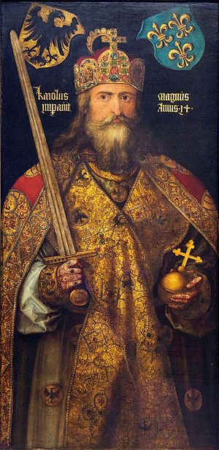
Ο Καρλομάγνος και η εποχή του
Η αυτοκρατορία
Η Καρολίδεια Αναγέννηση

Slide 2
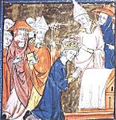
Ο Καρλομάγνος διάδοχος του Πιπίνου του Βραχύ
Δημιουργεί μεγάλο Φραγκικό Βασίλειο (μετά από πολέμους)
Το 800 στέφθηκε στη Ρώμη «Αυτοκράτωρ Ρωμαϊκού Κράτους» (αιτία διαμάχης με το Βυζάντιο)

Slide 3
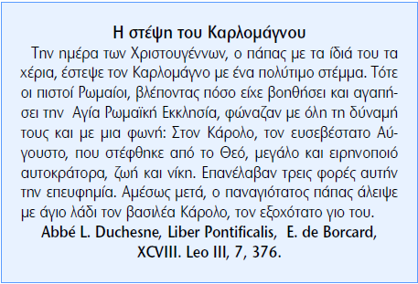
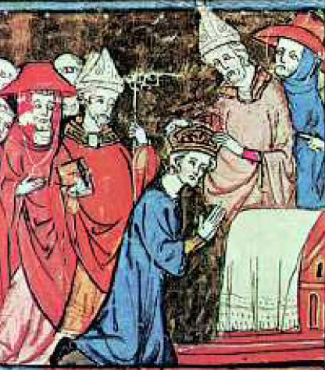

Slide 4
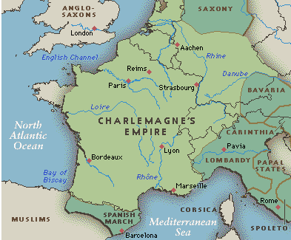
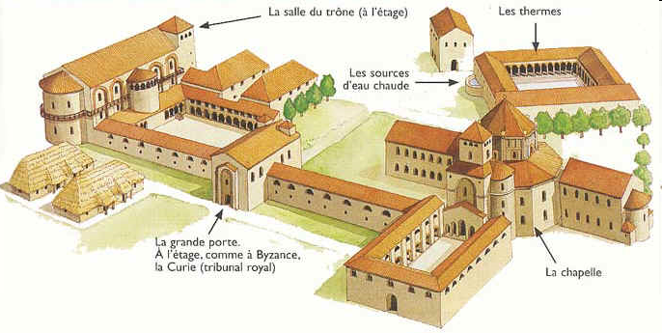
Αιξ Λα Σαπέλ (Ααχεν)
Διοικητικό πολιτιστικό κέντρο της αυτοκρατορίας

Slide 5
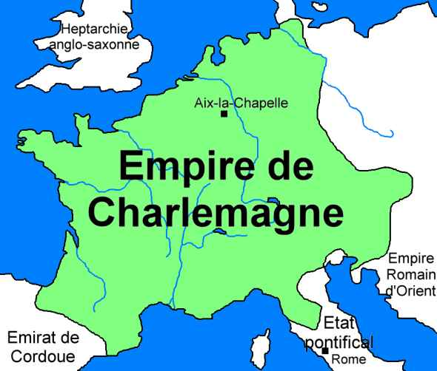

Slide 6
Πρωτεύουσα το Αιξ Λα Σαπέλ (Άαχεν)
Διοίκηση
Οικονομική ανάκαμψη
Ρωμαική Παράδοση
Γερμανικά έθιμα
Αύξηση αγροτικής παραγωγής
Αναθέρμανση εμπορίου

Slide 7
Μετά το θάνατο του Καρλομάγνου……
Συνθήκη Βερντέν 843 διάσπαση αυτοκρατορίας
σε 3 τμήματα
Περιοχές σημερινού Βελγίου Ελβετίας και μέρος της Ιταλίας
Περιοχές Σημερινής Γαλλία
Περιοχές σημερινής Γερμανίας
Απαρχή δημιουργίας σημερινής Ευρώπης
Χωρίζεται γλωσσικά η Ευρώπη

Slide 8
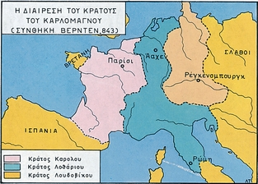
Περιοχές σημερινής Γερμανίας
Περιοχές σημερινού Βελγίου Ελβετίας και μέρος της Ιταλίας
Περιοχές Σημερινής Γαλλίας
Απαρχή δημιουργίας σημερινής Ευρώπης
Χωρίζεται γλωσσικά η Ευρώπη

Slide 9
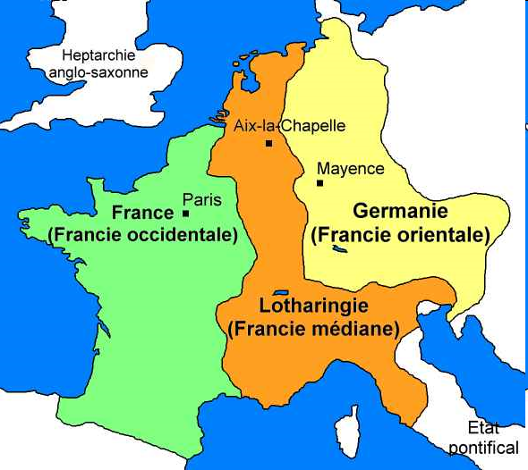

Slide 10
Ποιο ήταν το χαρακτηριστικό της αυτοκρατορίας του Καρλομάγνου, που τον κάνει να θεωρείται ο πατέρας της Ευρώπης;
Ήταν η προσπάθειά του να δημιουργήσει μια κοινή κουλτούρα στους διαφορετικούς λαούς του βασιλείου του.
Αυτό το κατάφερε μέχρι κάποιο σημείο, χάρη στην κοινή νομοθεσία και οικονομική πολιτική που επέβαλε.
Μία από τις βασικές μεταρρυθμίσεις του Καρλομάγνου ήταν η επιβολή ενός νέου κοινού νομίσματος (κάτι σαν το σημερινό ευρώ), της αργυρής λίρας, το οποίο διευκόλυνε σημαντικά τις συναλλαγές.

Slide 11
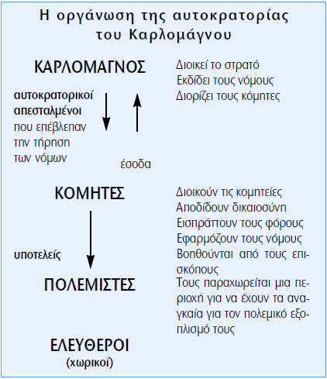

Slide 12
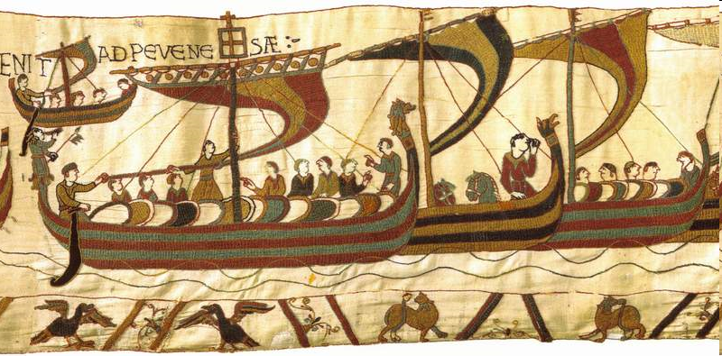
Επιδρομές στα φραγκικά κράτη
Σαρακηνοί
Μαγυάροι (Ούγγροι
Νορμανδοί ή Βίκιγκς

Slide 13
Καρολίδεια Αναγέννηση
Άνθηση γραμμάτων & τεχνών
Γραφείς αντιγραφείς δάσκαλοι (κυρίως κληρικοί)
Το Αιξ λα Σαπέλ πολιτιστικό κέντρο
Ανακτορική Ακαδημία (αντιγραφή βιβλίων)
Καρολίδεια γραφή
Σχολεία σε κάθε επισκοπή & μονή
Μεγάλη ανάπτυξη τεχνών με βυζαντινές επιρροές

Slide 14
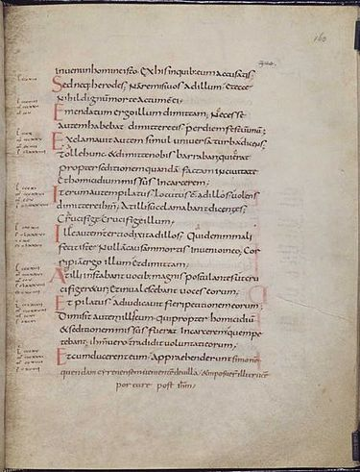
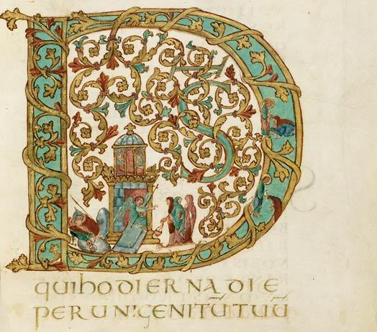
Καρολίδεια γραφή

Slide 15
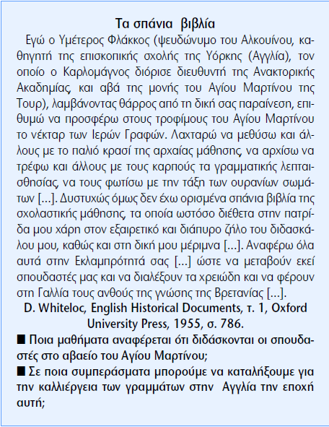
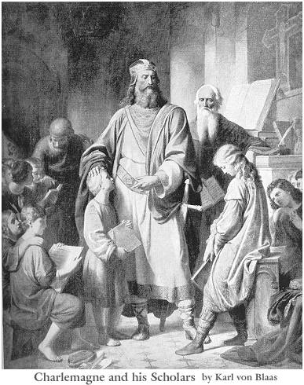
Ανακτορική ακαδημία

Slide 16
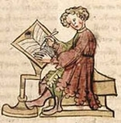
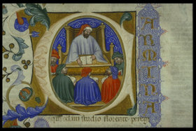
Αντιγραφείς..

Slide 17
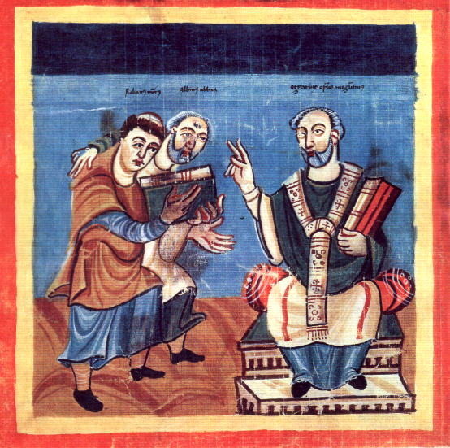
Σχολεία σε κάθε επισκοπή & μονή

Slide 18
